Slide 1
Đề tài: THIẾT KẾ WEBSITE NGHE NHẠC TRỰC TUYẾN
SVTH: Nguyễn Thị Ngọc Hân
MSSV: 110122069
LỚP: DA22TTD
GVHD: Ths. Đoàn Phước Miền

Slide 2
Nội dung chính
1. Lý do chọn đề tài
2. Mục tiêu nghiên cứu
3. Cơ sở lý thuyết
4. Cơ sở dữ liệu
5. Mô tả giao diện
6. Kết quả đạt được
7. Kết luận và hướng phát triển

Slide 3
1. Lý do chọn đề tài
Thiết kế website nghe nhạc trực tuyến giúp em có thể vận dụng các kiến thức như HTML, CSS, Javacript, PHP và MySQL để thiết kế giao diện và xử lý cơ sở dữ liệu, đề tài này không những giúp em rèn luyện kỹ năng lập trình mà còn giúp em cải thiện khả năng làm việc độc lập

Slide 4
2. Mục tiêu nghiên cứu
Mục tiêu nghiên cứu hướng đến nhóm đối tượng yêu thích nghe nhạc trực tuyến, đặc biệt là những người có nhu cầu cá nhân hóa trải nghiệm nhưng gặp khó khăn với các nền tảng phức tạp.
Vận dụng các ngôn ngữ lập trình như HTML, CSS, JavaScript, PHP và quản lý cơ sở dữ liệu MySQL để thiết kế ra 1 website hoàn chỉnh.
Tích hợp công nghệ XAMPP để triển khai và kiểm thử hệ thống. Củng cố kỹ năng phân tích, thiết kế giao diện và xử lý logic backend.

Slide 5
Chỉ tập trung vào phiên bản website (không xây dựng ứng dụng di động).
Cung cấp các tính năng cơ bản:
Tìm kiếm bài hát.
Nghe nhạc.
Đăng kí/ đăng nhập
Phạm vi đề tài

Slide 6
Frontend: HTML, CSS, JavaScript
Backend: PHP
Cơ sở dữ liệu: MySQL
Server: XAMPP
IDE: Visual Studio Code
Công cụ và Công nghệ

Slide 7
Phân tích yêu cầu.
Thiết kế giao diện.
Xây dựng cơ sở dữ liệu.
Lập trình các chức năng chính.
Kiểm thử và sửa lỗi.
Báo cáo và hoàn thiện sản phẩm.
Quy trình thực hiện

Slide 8
3. Cơ sở lý thuyết
Frontend:
HTML, CSS: để thiết kế giao diện
JavaScript: để xử lý các tính năng như tìm kiếm, tùy chỉnh âm lượng, pause, repeat,…
Backend:
PHP: xử lý logic phía server.
MySQL: lưu trữ thông tin người dùng.

Slide 9
4. Cơ sở dữ liệu
Bảng user:
Quản lý thông tin khi người dùng đăng kí tài khoản

Slide 10
5. Mô tả giao diện
Trang Chủ
Trang chi tiết
Trang Đăng nhập/ Đăng kí

Slide 11
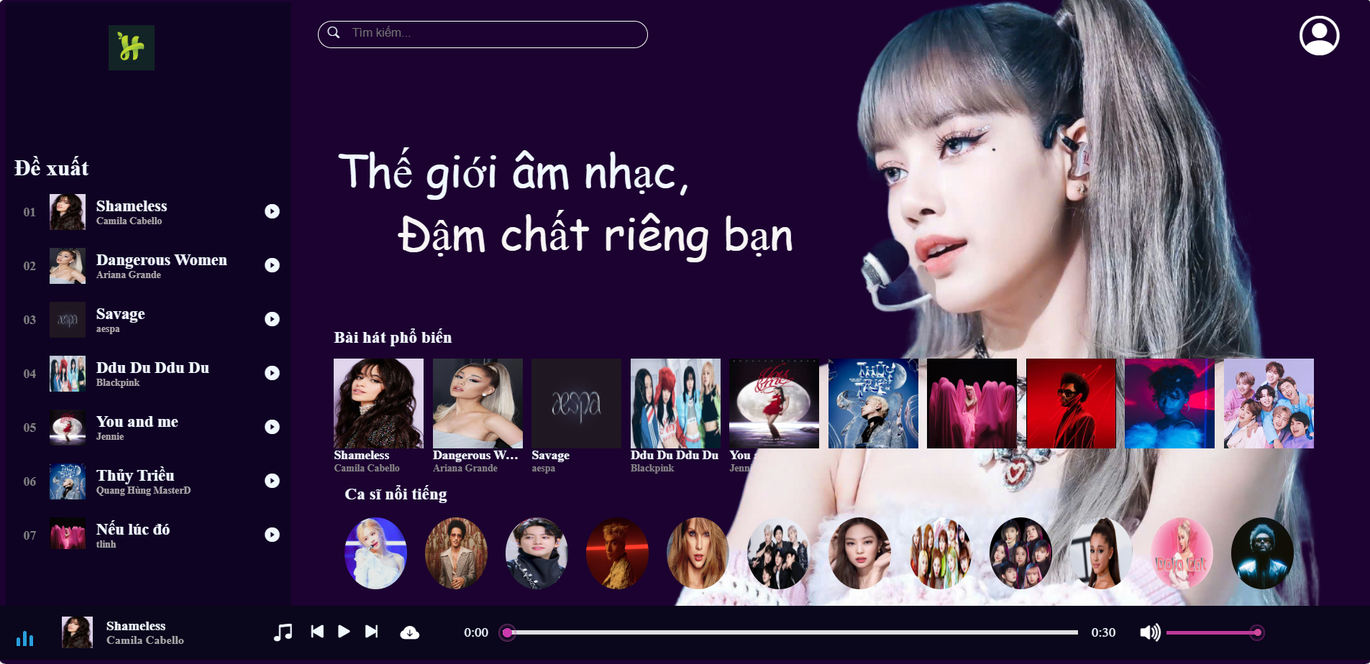
Giao diện Trang chủ
Đề xuất danh sách bài hát.
Thanh tìm kiếm.
Logo
Biểu tượng đăng nhập tài khoản
Danh sách bài hát phổ biến.
Danh sách ca sĩ nổi tiếng.
Biểu tượng đăng nhập/đăng ký.
Thanh phát nhạc

Slide 12
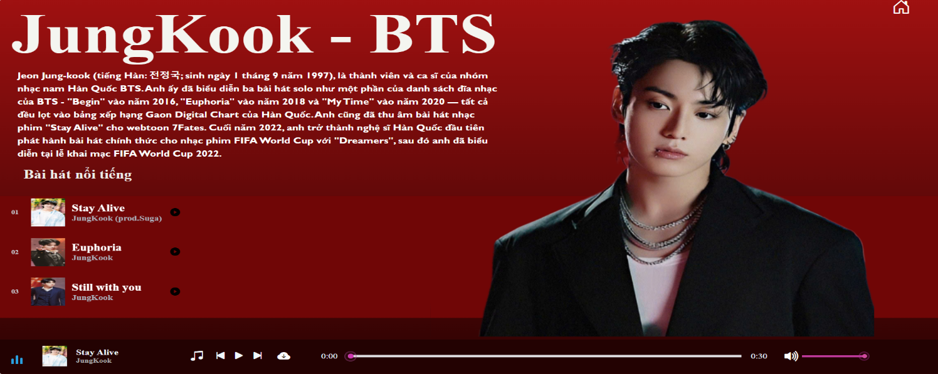
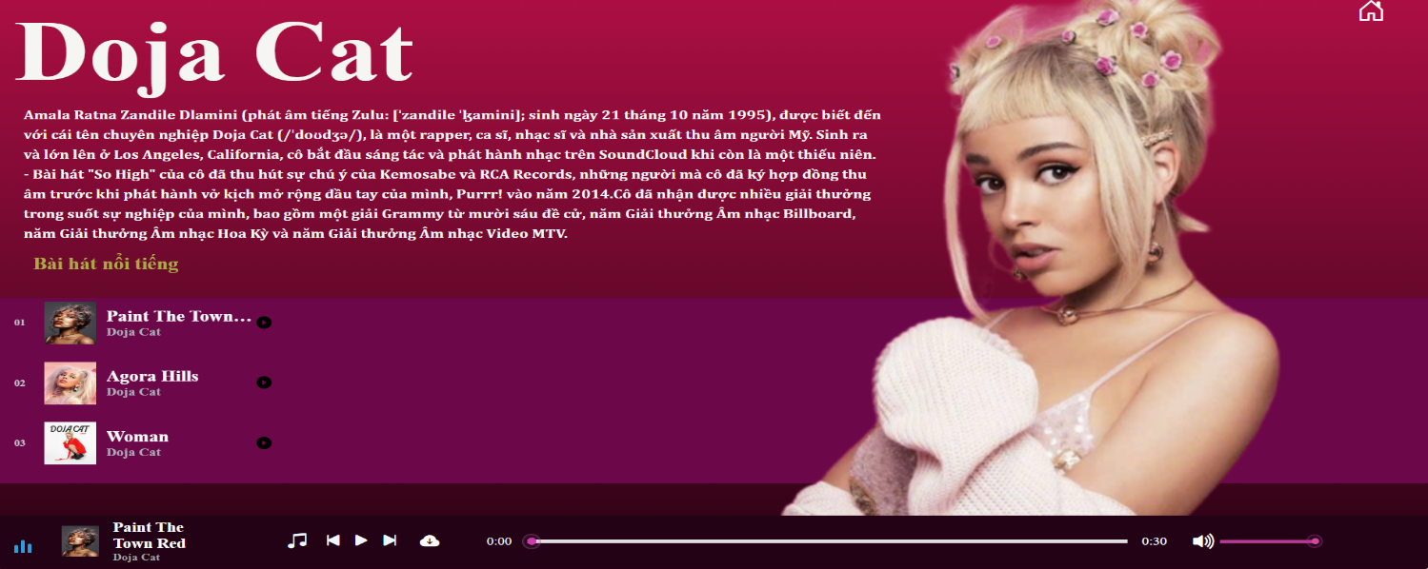
Giao diện Trang chi tiết
Tên ca sĩ.
Thông tin cơ bản.
Một số bài hát phổ biến
Thanh phát nhạc

Slide 13
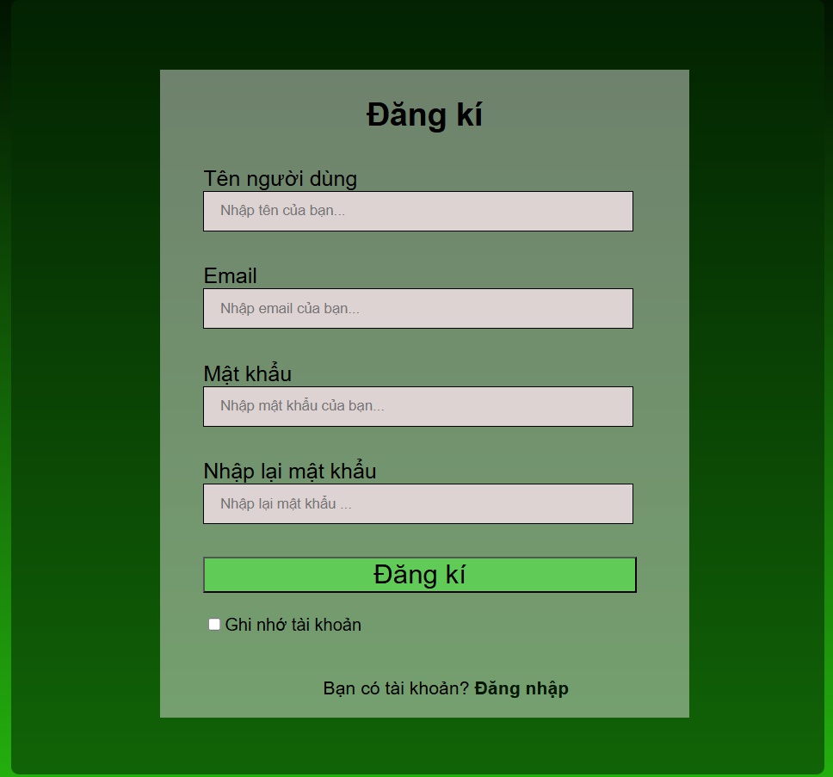
Giao diện trang Đăng kí
Người dùng có thể đăng kí tài khoản bằng email và mật khẩu

Slide 14
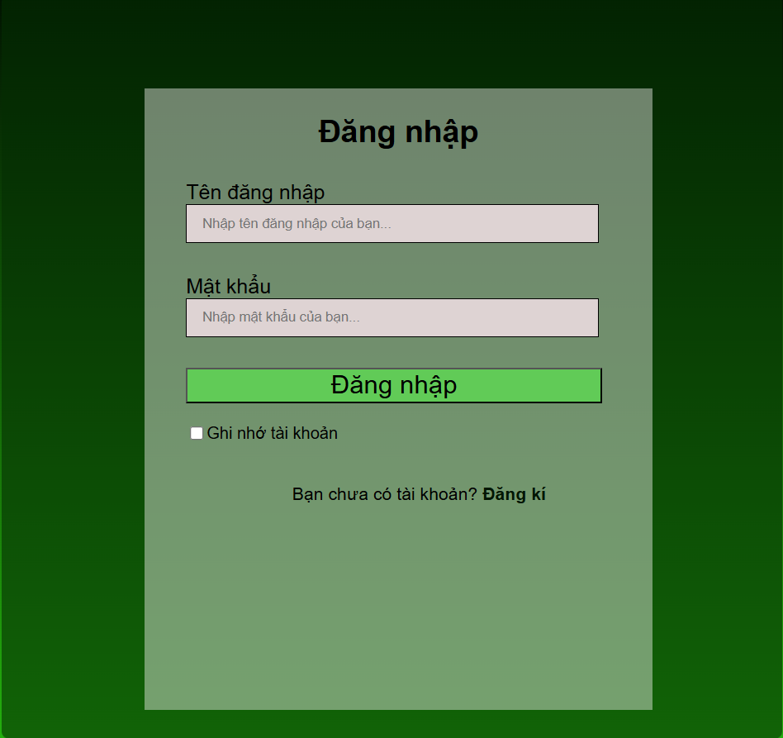
Giao diện trang Đăng nhập
Người dùng sử dụng tài khoản đã tạo để đăng nhập vào website

Slide 15
Tính năng tạm dừng và tiếp tuc
Tính năng lặp lại, phát liên tục, phát ngẫu nhiên
Các tính năng chính của thanh phát nhạc
Tính năng next, back và tua nhanh chậm bài hát
Tính năng tùy chỉnh âm lượng

Slide 16
6. Kết quả đạt được
Website hoạt động trên môi trường localhost:
Đăng nhập/Đăng ký thành công.
Nghe nhạc ổn định.
Giao diện đơn giản, thân thiện.

Slide 17
Kết Luận
Hướng phát triển
Đề tài đã hoàn thành các mục tiêu đặt ra là thiết kế ra một website có thể nghe nhạc.
Website cung cấp các chức năng cơ bản, đáp ứng nhu cầu nghe nhạc trực tuyến.
Thêm tính năng gợi ý bài hát dựa trên lịch sử nghe nhạc của người dùng.
Tạo playlist cá nhân.
Hỗ trợ đa nền tảng (ứng dụng di động).

Slide 18
Thank you

